Slide 1



Parámetros Generales 4
Definición de Ausencias
Tipos de Ausencias
Configuración de Ausencias
Configuración Política de Vacaciones
Creación Tabla de días
Registro y Cálculo de días proporcionales

Slide 2

Objetivo de la Capacitación
Comprender los tipos de ausencias disponibles y cómo gestionarlas.
Configurar las ausencias según las necesidades de tu empresa.
Registrar correctamente las ausencias creadas mediante un ejercicio práctico.
Conocer la configuración de una política de vacaciones y sus variables clave.
Aprender a crear una tabla de días dentro de una política de vacaciones y su impacto en la nómina.
Entender cómo registrar un día de vacaciones, calcular los días proporcionales y realizar registros masivos.

Slide 3



Permisos
¿Qué tipos de Ausencias Existen?
¿Cómo Crear una ausencia?
Registro de Permisos, Aprobaciones o Solicitudes.

Slide 4
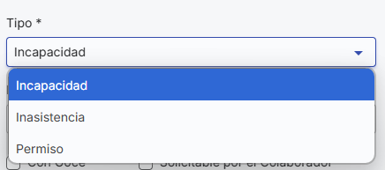
¿Qué tipo de permisos existen en Buk?
Actualmente, nuestra plataforma cuenta con tres tipos generales de permisos, que podrás crear y gestionar dentro de tu compañía. Estos son:
Incapacidad: Permite registrar ausencias debido a enfermedad o lesión del colaborador, respaldadas por un certificado médico.
Inasistencia: Registra las ausencias no justificadas del colaborador, las cuales no están respaldadas por un permiso o autorización previa.
Permiso: Permite gestionar ausencias autorizadas para el colaborador, como días personales, asuntos familiares o trámites específicos.

Slide 5
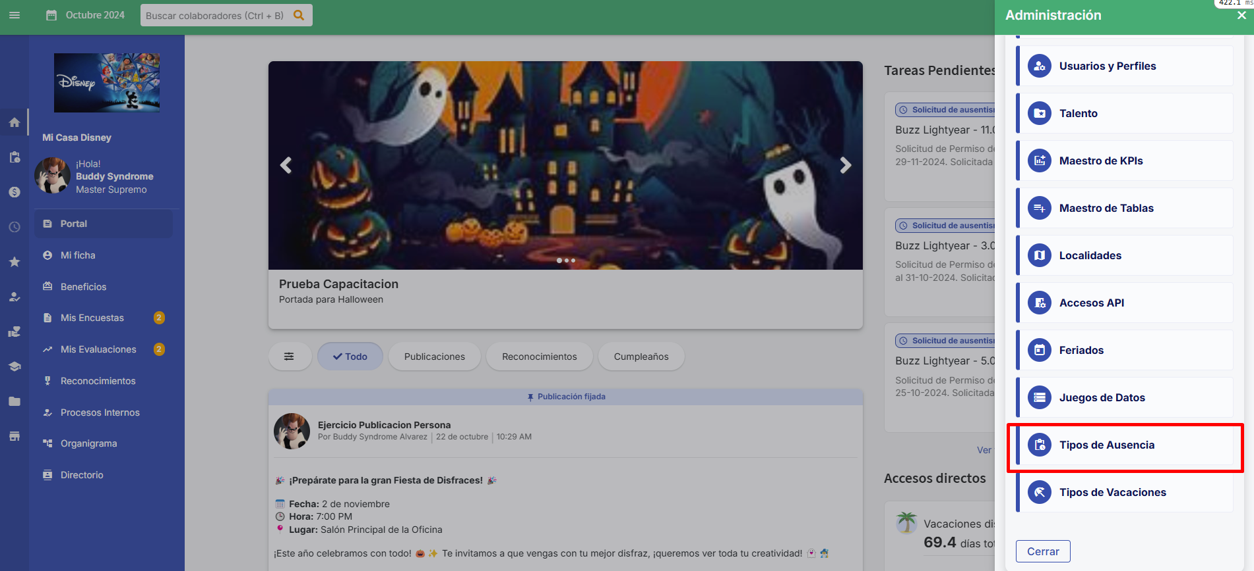
¿Cómo crear un permiso en Buk?
Primero, desde el engrane administrativo, podremos acceder a la opción de "Tipos de Ausencia", donde podremos seleccionar el tipo de ausencia deseado.

Slide 6
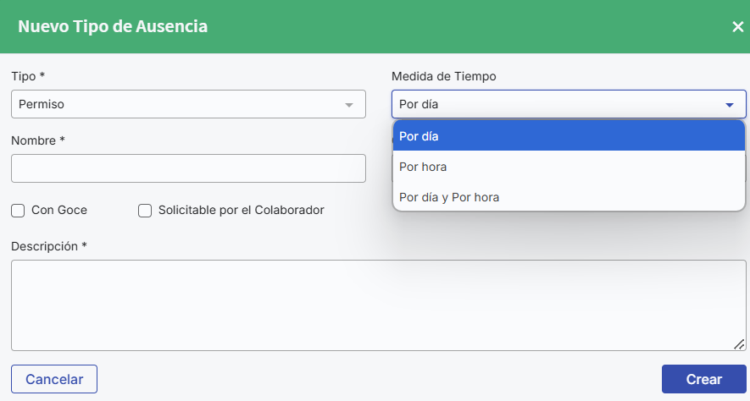
Configuración
Es importante que, al crear una ausencia, podamos definir el tipo que queremos utilizar. La única ausencia que podrá ser medida por día, hora o ambos será el permiso. Tanto las incapacidades como las inasistencias solo podrán ser registradas por día.

Slide 7
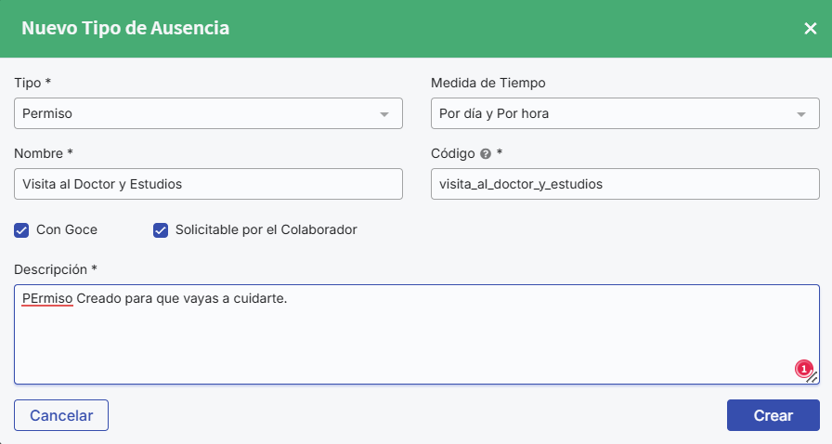
Consideraciones
Aunque Buk te permite crear tus ausencias, es importante que tengas claro qué necesitas crear y cómo deseas que funcione. Esto te ayudará como paso inicial en la creación de ausencias, permitiéndote decidir si quieres que puedan ser solicitadas por el colaborador o solo agregadas por el administrador. Posteriormente, podrás definir si estas ausencias serán con goce de sueldo o no.

Slide 8
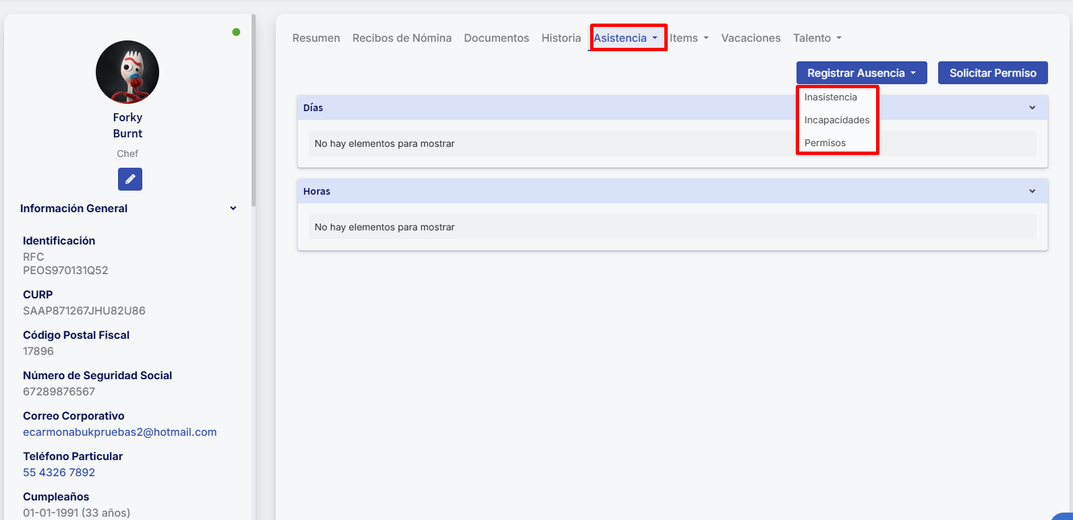
Para registrar una ausencia en la ficha de cualquier colaborador, simplemente debemos ir a la pestaña de "Ausencias" y seleccionar el tipo de ausencia que queremos utilizar en el registro.

Slide 9
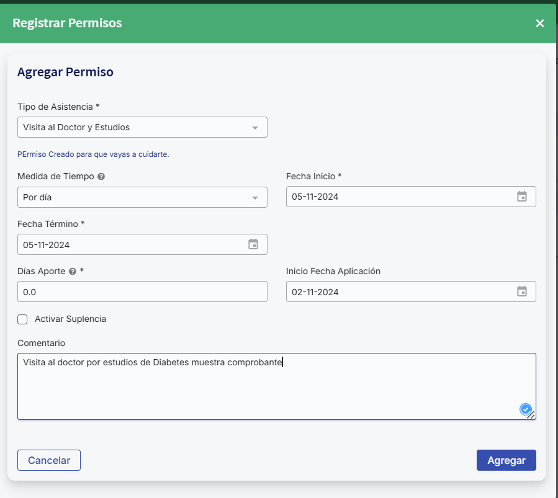
Una vez que hemos seleccionado el tipo de ausencia, simplemente debemos acceder al formulario y llenarlo según los datos que se nos solicitan.

Slide 10
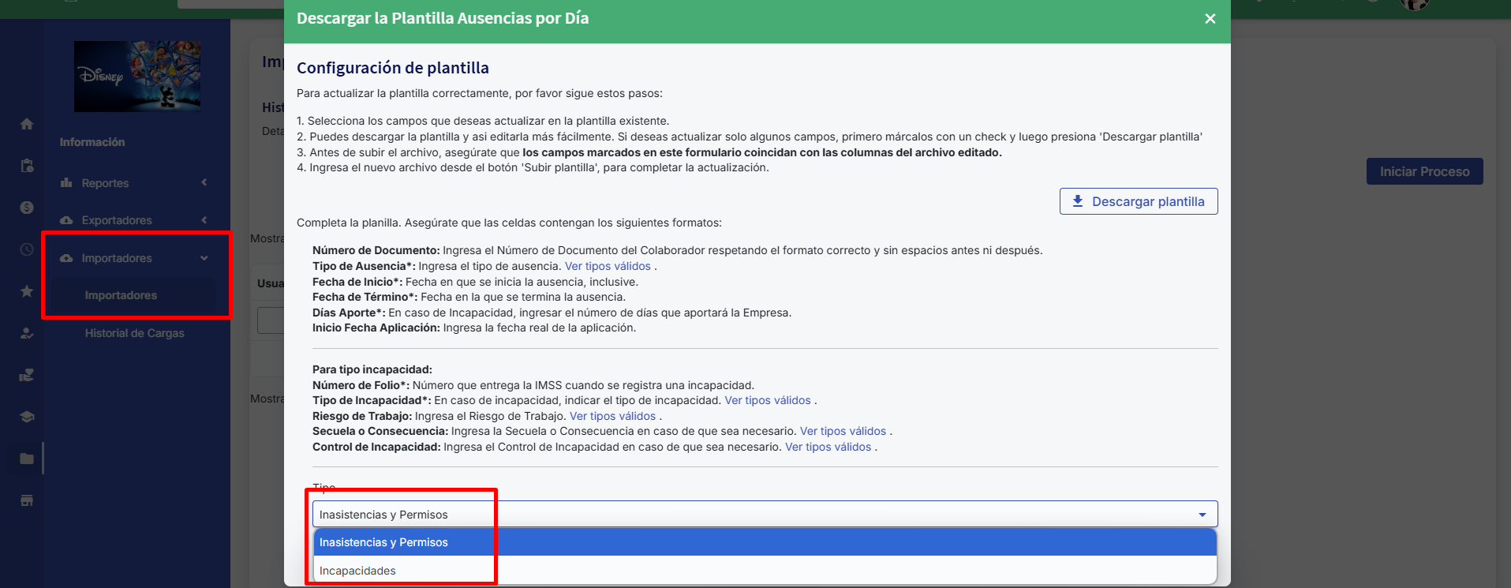
Por último, pero no menos importante, recuerda que, independientemente de la configuración de las ausencias que hayas realizado, siempre podrás cargar dichos registros directamente desde los importadores de ausencias, ya sea por días u horas.

Slide 11

Política de vacaciones
Establece las reglas del juego.
Cuántos días deberán recibir mis colaboradores.
Funcionamiento, Cálculo y aprobación.

Slide 12
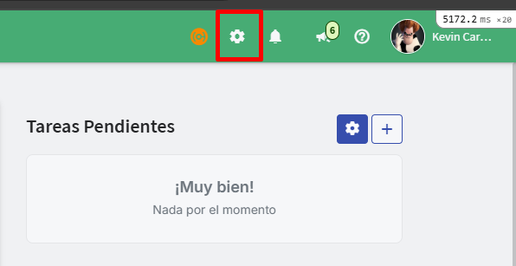
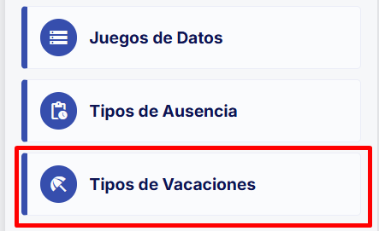
Política de vacaciones
La política de vacaciones es el primer apartado que debes configurar, ya que establece las reglas que regirán el otorgamiento y gestión de los días de descanso.
Algunos de los aspectos clave que define son:
Método de aprobación de las solicitudes de vacaciones.
Reglas de sobregiro, en caso de permitir días adicionales.
Método de cálculo de los días de vacaciones.
Pago de la prima vacacional y su configuración.

Slide 13
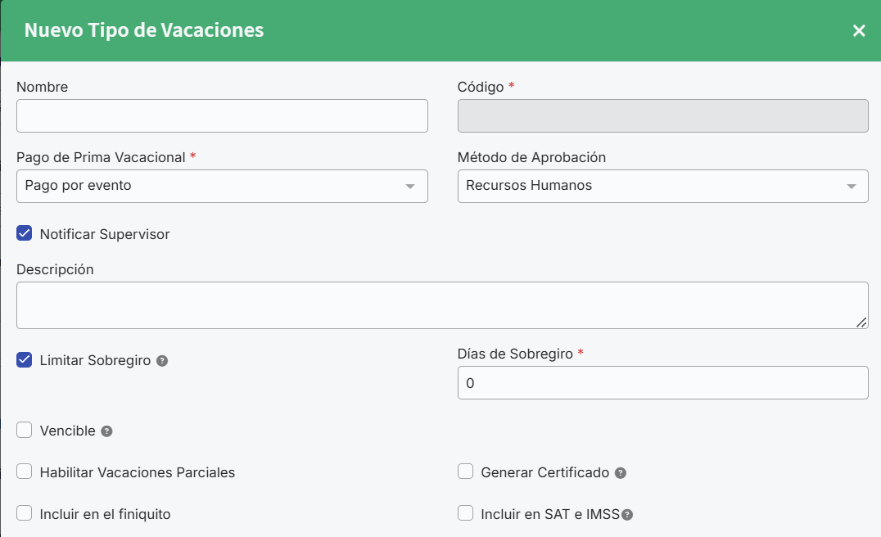
Configuración Política de Vacaciones
El primer apartado consiste en definir las configuraciones iniciales de la política de vacaciones, incluyendo:
Nombre de la política.
Método de aprobación de las solicitudes.
Forma de pago de las vacaciones.
Es importante recordar que el check "Incluir en SAT e IMSS" será fundamental si esta política se utilizará para el cálculo del Salario Base de Cotización (SBC).

Slide 14
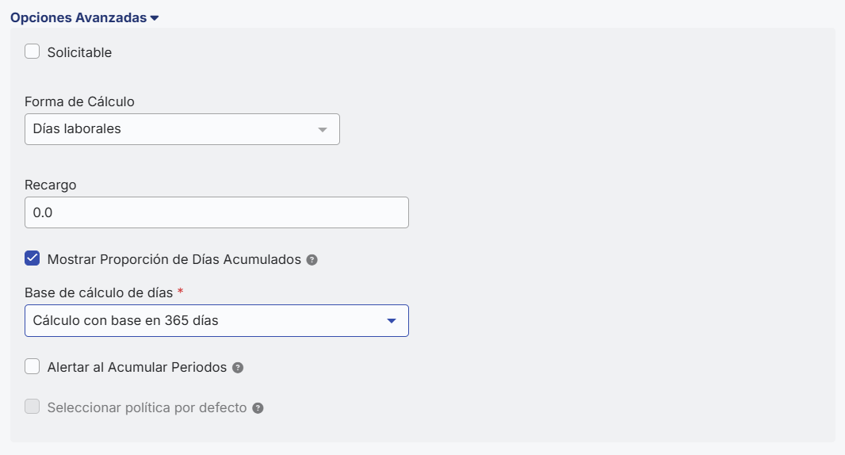
Configuración Política de Vacaciones
En este apartado, puedes definir cómo se gestionarán las vacaciones, eligiendo entre las siguientes opciones:
Permitir que los colaboradores soliciten directamente sus días de descanso.
Solo mostrar la cantidad de días que van acumulando conforme avanza su año laboral, sin opción de solicitud directa.
Esta configuración determina la transparencia y autonomía en la gestión de las vacaciones dentro de la empresa.

Slide 15
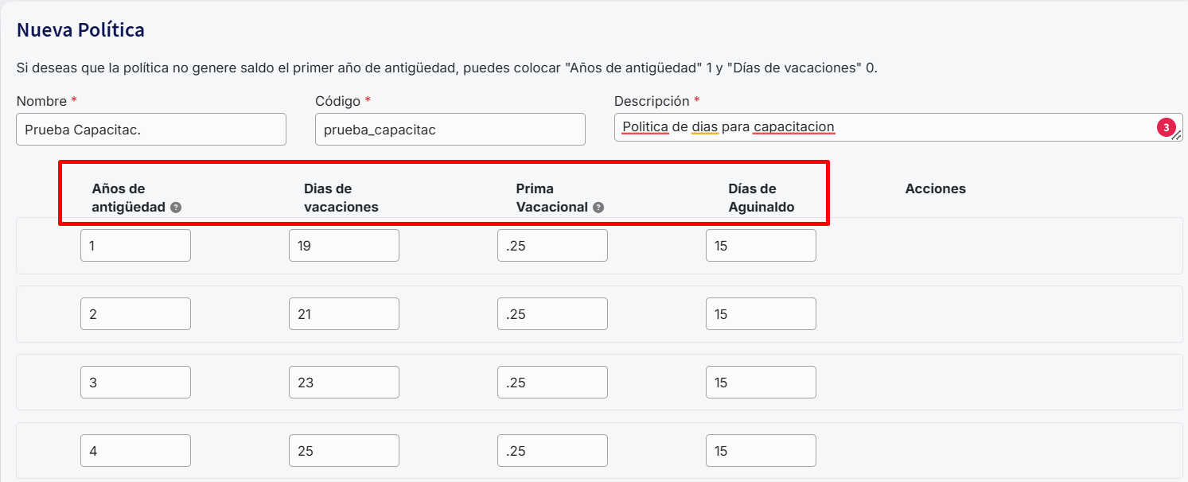
Tabla de días
Ahora que has establecido las reglas de la política de vacaciones, es fundamental que el sistema comprenda cuántos días se otorgarán por año.
En la imagen, podemos observar un ejemplo de configuración:
En el primer año, el colaborador recibirá 19 días de vacaciones, con una prima vacacional del 25% y 15 días de aguinaldo.
En el segundo año, el colaborador recibirá 21 días de vacaciones, manteniendo los mismos valores para la prima vacacional y los días de aguinaldo.
🔹 Importante: La configuración de esta tabla de días es esencial, ya que de ella se desprende el cálculo de los factores utilizados para el Salario Base de Cotización (SBC).

Slide 16
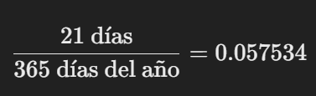

Cálculo de días proporcionales
El cálculo de los días proporcionales de un colaborador es un proceso sencillo. Este cálculo muestra la cantidad de días de vacaciones que ha acumulado desde su fecha de ingreso hasta la fecha en la que se realice el cálculo, tomando como referencia la tabla de días correspondiente.
Por ejemplo, si consideramos a un colaborador que está en su segundo año laboral y usamos la tabla de la diapositiva anterior, su cálculo se basará en su fecha de ingreso: 17 de noviembre de 2023.
Para determinar los días proporcionales acumulados por un colaborador en su segundo año laboral, utilizamos la siguiente fórmula:
Días asignados en su segundo año: 21 días
Días transcurridos desde su último aniversario hasta la fecha de revisión (13 de febrero): 86 días
Factor de acumulación diaria:
Días proporcionales acumulados hasta la fecha de revisión:
🔹 Resultado: Hasta el 13 de febrero de 2025, el colaborador ha acumulado 4.94 días de vacaciones en su segundo año laboral.

Slide 17
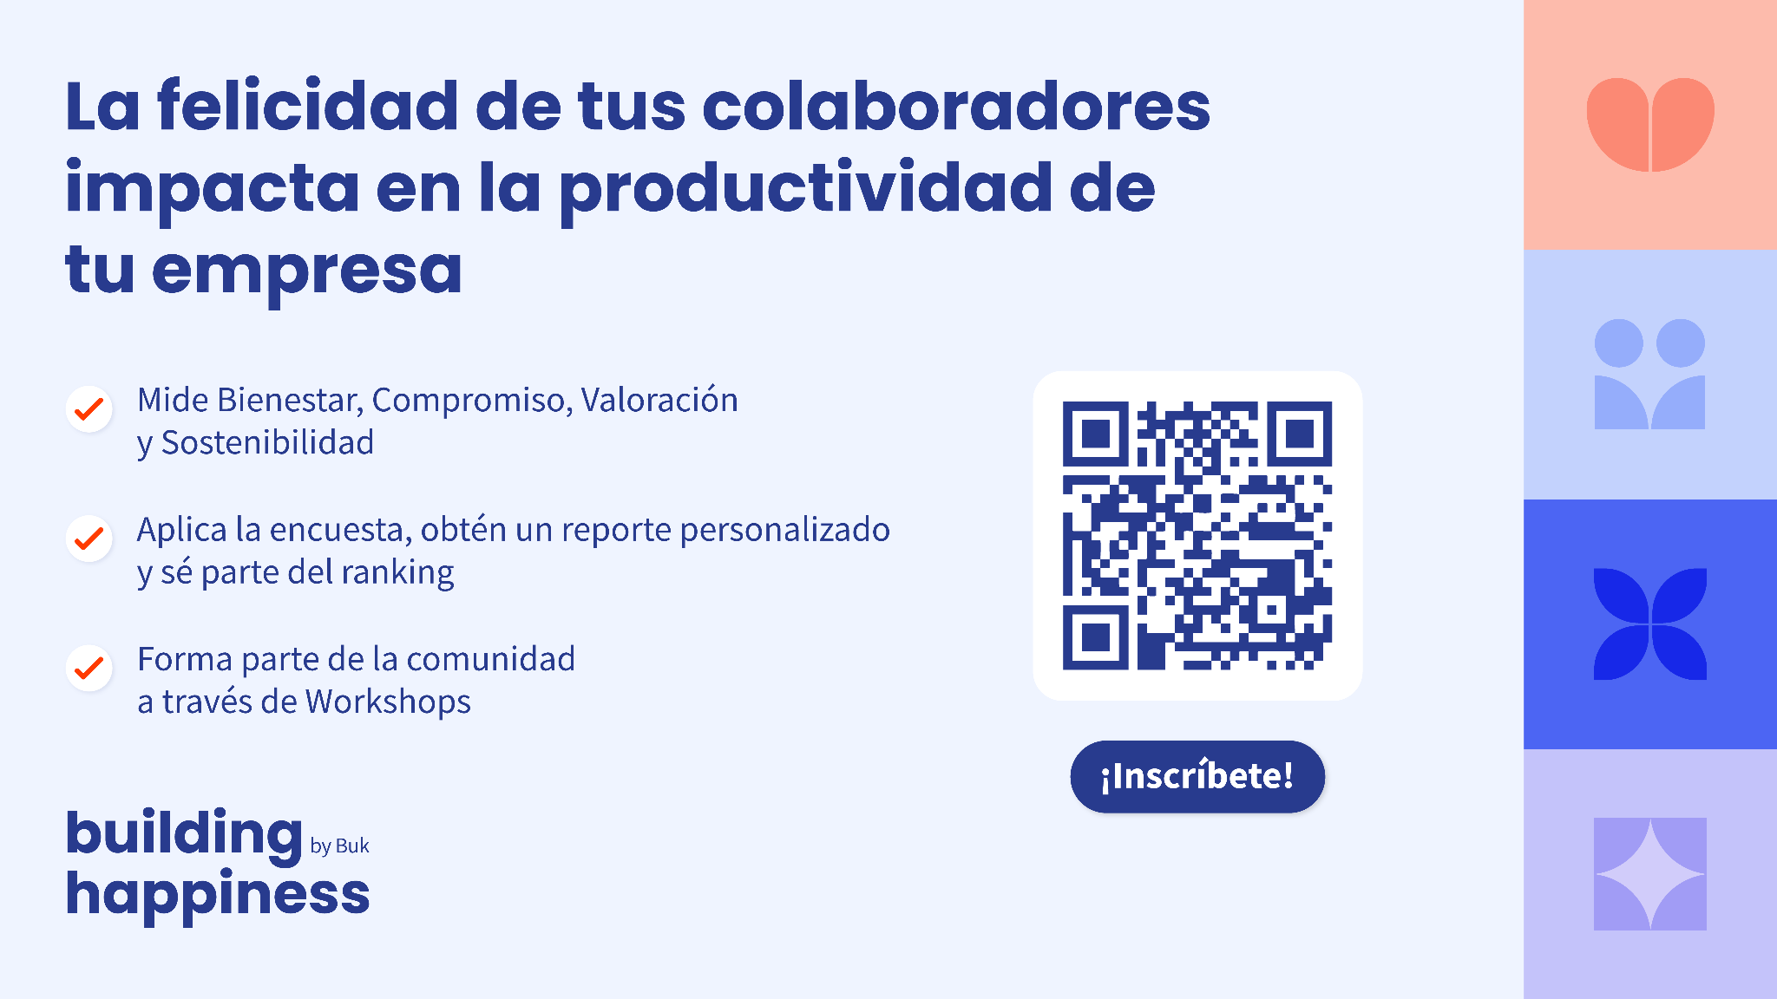

Slide 18

Espacio para dudas
Ven y cuéntanos tus dudas. Este es un espacio abierto para la comunicación y posibles ejercicios que quieras realizar.

Slide 19

¡Vamos a la plataforma!

Slide 20


